Slide 1

Název školy: Dětský domov, Základní škola praktická, Praktická škola a Školní jídelna, Dlažkovice 1, příspěvková organizace 411 15 Třebívlice
Autor: Mgr. Lenka Rasochová
Název : VY_32_INOVACE_Rasochová_02_D_rok 1848
Téma: Rok 1848
Číslo projektu:cz.1.07/1.4.00/21.2189
Datum tvorby: 28.2. 2012

Slide 2
Anotace a metodický pokyn
Materiál použitelný pro žáky 8. ročníku ZŠP.
Využitelný pro práci s interaktivní tabulí.
Žáci se formou prezentace seznámí s významnými událostmi roku 1848. V prezentaci se objevují odkazy (na str.3,5 – kliknutím na podtržený nadpis se zobrazí obrázek). U obrázků je v pravém dolním rohu „zpět“ – kliknutím na „zpět“ se navrátíte na místo, kde jste skončili.
Aktivita žáků – společná práce na IT (doplňovačka), žáci se střídají u tabule. Součástí je též vytištěná verze doplňovačky. Možnost využití v dalších hodinách dějepisu jako písemné opakování.

Slide 3
Rok 1848
PAŘÍŽ - svrhnutí francouzského krále.
VÍDEŇ - předložení petice císaři.
PRAHA- veřejná schůze občanů Prahy. Přečtení petice.
Obsah petice: rovnost češtiny s němčinou, svůj volený sněm, své české úřady, zrušení roboty, svoboda tisku, shromažďování, možnost volení měšťanů do sněmu.

Slide 4
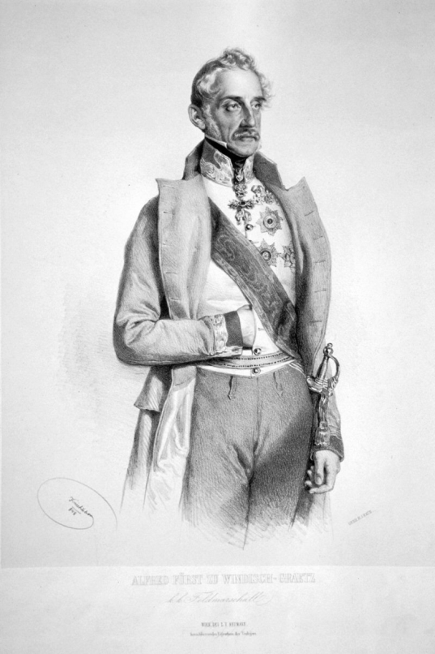
SLOVANSKÝ SJEZD – zde se měla projednat rovnost všech národů v Rakouském císařství.
V čele stál FRANTIŠEK PALACKÝ.
Kníže Alfred Windischgrätz – jmenován vojenským velitelem v Čechách. Připravoval vojenská opatření.

Slide 5
MŠE NA KOŇSKÉM TRHU – slavnostní sbratřovací mše. Po mši se šlo k sídlu Alfreda Windischgrätze. Proti lidem vyšli granátníci. Nastala střelba.
Rakouské vojsko bombardovalo Prahu a ta se musela vzdát. Nastalo zatýkaní Čechů.
Říšský sněm ve Vídni zrušil poddanství a robotu.

Slide 6
Doplňovačka
V Paříži roku 1848 svrhli ___________________________.
Jak se jmenovala listina, kterou přečetli na veřejné schůzi občanů v Praze? _______________________________
3. Podtrhni, co požadovali lidé v petici:
Volný vstup za hranice, přidání peněz a potravin, rovnost češtiny s němčinou, zrušení roboty, svobodu tisku, nové boty.
4. Jak se jmenoval sjezd, kde měla být projednána rovnost všech národů v Rakouském císařství?____________________
5. Jak to dopadlo s Prahou , když ji rakouské vojsko začalo bombardovat? Podtrhni správnou odpověď.
Praha se ubránila a vyhrála. Praha se velké přesile musela vzdát.
řešení

Slide 7
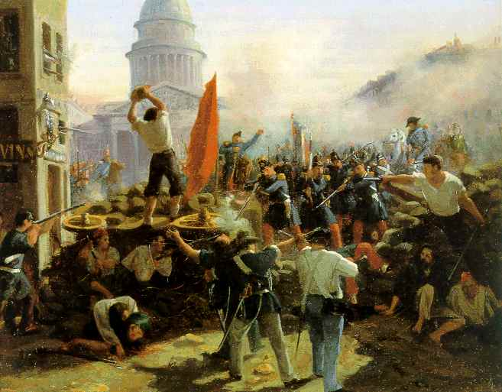
PAŘÍŽ 1848
zpět

Slide 8
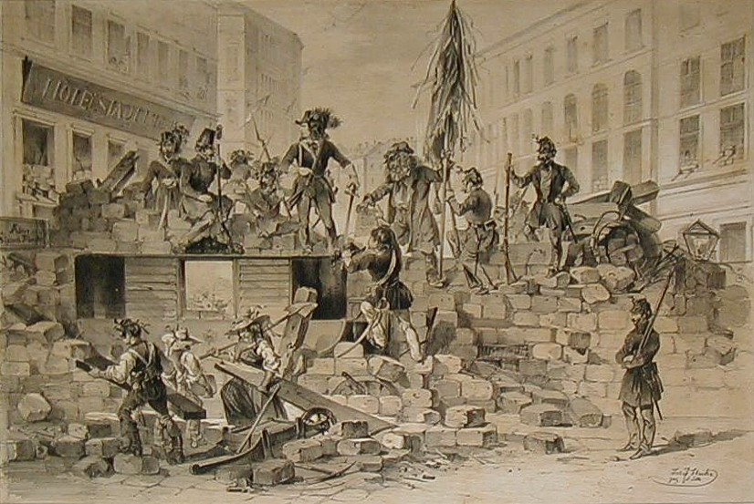
BARIKÁDY VE VÍDNI 1848
zpět

Slide 9
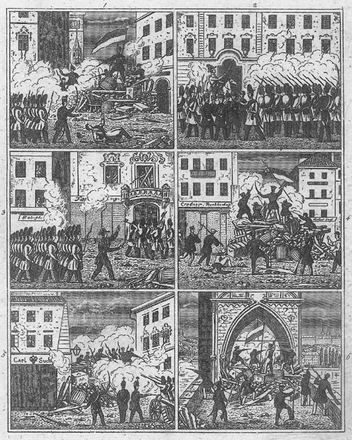
PRAHA 1848
zpět

Slide 10
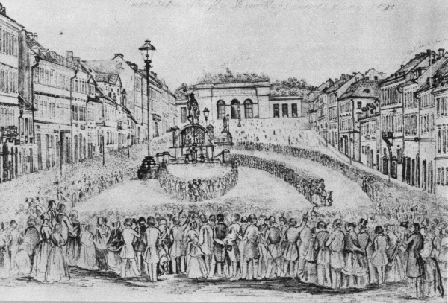
Mše na Koňském trhu
zpět

Slide 11
Řešení
V Paříži roku 1848 svrhli francouzského krále.
Jak se jmenovala listina, kterou přečetli na veřejné schůzi občanů v Praze? petice
3. Podtrhni, co požadovali lidé v petici:
Volný vstup za hranice, přidání peněz a potravin, rovnost češtiny s němčinou, zrušení roboty, svobodu tisku, nové boty.
4. Jak se jmenoval sjezd, kde měla být projednána rovnost všech národů v Rakouském císařství? Slovanský sjezd
5. Jak to dopadlo s Prahou , když ji rakouské vojsko začalo bombardovat? Podtrhni správnou odpověď.
Praha se ubránila a vyhrála. Praha se velké přesile musela vzdát.

Slide 12
Použité zdroje
VERNET, Horace. Paříž 1848 [online]. [cit. 2.6.2012]. Dostupný pod licencí See license, Wikimedia Commons na WWW: <http://upload.wikimedia.org/wikipedia/commons/c/cd/Horace_Vernet-Barricade_rue_Soufflot.jpg>.
Tento soubor je volné dílo ve Spojených státech a těch zemích, ve kterých ochrana autorských práv trvá po dobu života autora a 100 let nebo méně.
HEICKE, József. Barikády ve Vídni [online]. [cit. 2.6.2012]. Dostupný pod licencí Public domain, Wikimedia Commons na WWW: <http://upload.wikimedia.org/wikipedia/commons/8/8a/J%C3%B3zsef_Heicke23.jpg>.
Tento soubor je volné dílo, protože doba ochrany majetkových autorských práv již vypršela.
To platí ve Spojených státech, Austrálii, státech Evropské unie a dalších zemích, jejichž právní řád chrání majetková autorská práva po dobu života autora a 70 let po jeho smrti.

Slide 13
PRAEFCKE, Andreas. Praha, revoluce 1848 [online]. [cit. 2.6.2012]. Dostupný pod licencí Wikimedia Commons na WWW: <http://upload.wikimedia.org/wikipedia/commons/f/fa/Praha_Barricades_1848.jpg>.
Tento soubor je volné dílo, protože doba ochrany majetkových autorských práv již vypršela.
To platí ve Spojených státech, Austrálii, státech Evropské unie a dalších zemích, jejichž právní řád chrání majetková autorská práva po dobu života autora a 70 let po jeho smrti.
KRIEHUBER, Josef. Alfred Windischgrätz [online]. [cit. 2.6.2012]. Dostupný pod licencí Wikimedia Commons na WWW: <http://upload.wikimedia.org/wikipedia/commons/0/04/Alfred_Windischgr%C3%A4tz.jpg>.
Tento soubor je volné dílo, protože doba ochrany majetkových autorských práv již vypršela.
To platí ve Spojených státech, Austrálii, státech Evropské unie a dalších zemích, jejichž právní řád chrání majetková autorská práva po dobu života autora a 70 let po jeho smrti.

Slide 14
AUTOR NEZNÁMÝ, Československé Dějiny V Obrazech. Svatodušní mše 12. června 1848 [online]. [cit. 2.6.2012]. Dostupný pod licencí Wikimedia Commons, Tento soubor je volné dílo, protože doba ochrany majetkových autorských práv již vypršela. To platí ve Spojených státech, Austrálii, státech Evropské unie a dalších zemích, jejichž právní řád chrání majetková autorská práva po dobu života autora a 70 let po jeho smrti. na WWW: <http://upload.wikimedia.org/wikipedia/commons/7/7e/Svatodu%C5%A1n%C3%AD_m%C5%A1e_12._%C4%8Dervna_1848.jpg>.

